Slide 1
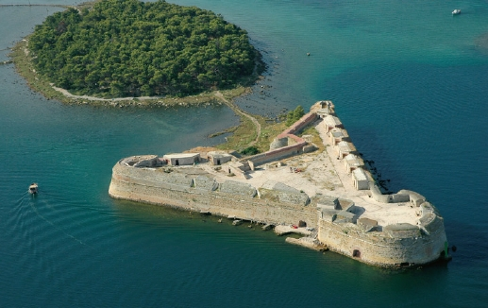
Tomislav čanić
MEF & KBC Zagreb
Peroralni progesteron za podršku žutom tijelu

Slide 2
Potreba podrške žutom tijelu
U svim stimuliranim ciklusima
Blokada hipofize analozima GnRH
Uporaba hCG-a za sazrijevanje jajne stanice
Nehotična aspiracija granuloza stanica
Nepovoljan omjer i koncentracije E : P
Pomicanje implantacijskog prozora
Nedostatna produkcija Prog
EBM dokazano manje trudnoća
Polyzos NP i sur. Fertil Steril 2010, Yanushpolsky E i sur. Fertil Steril 2010,
Silverberg KM i sur. Fertil Steril 2012

Slide 3
Načini primjene
Intramuskularno
Supkutano
Vaginalno
Oralno Prog
Mikronizirani
DDG
hCG

Slide 4
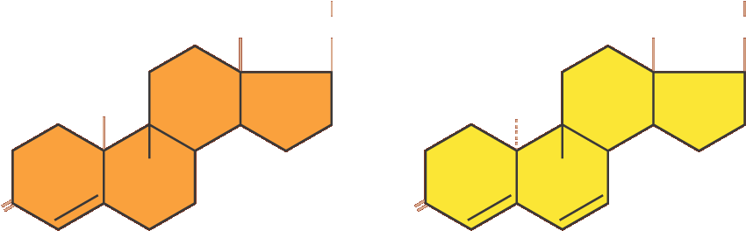
Kemijska struktura progesterona i retroprogesterona – didrogesterona
CH₃
CH₃
CH3
CH₃
CO
CH₃
CO
CH₃
CH₃
CO
H
H
O
progesteron
O
didrogesteron
1. položaj CH3 skupine na C10
2. položaj H atoma na C9
3. dvostruka C-C veza između C6 i C7
4. promjene ga čine stabilnijim i oralno učinkovitijim od P
5. Bolja bioraspoloživost
Učinkovitost –> potrebne su 10-20 x niže doze
1. Schindler AE, Campagnoli C, Druckmann R, Huber J, Pasqualini JR, Schweppe KW, Thijssen JH.; 2. Classification and pharmacology of progestins. Maturitas 2008; 61: 171-180.
Notes:
4
Retro-progesteron, odlična bioraspoloživost, optički izomer P, s promjenama na C10 C 9,6 i 7 – promjene koje ga čine stabilnijim i oralno učinkovitijim od P.
Donirane oocite, 31% ongoing pregnan., pojedine studije čak navode bolje rezultate od mikrogeniziranog P

Slide 5
Prednosti didrogesterona^{1,2}
Ne inhibira ovulaciju
Dobra bioraspoloživost
Ne utječe na os hipotalamus-hipofiza-ovarij
Nema termogeno djelovanje
Nema androgeno djelovanje
Nema mineralokortikoidno djelovanje
Ne mijenja lipidni profil
Nema učinka na metabolizam ugljikohidrata
Gestagenski učinci didrogesterona gotovo su ograničeni na endometrij, rodnicu i sluznicu vrata maternice.
Duphaston SmPC.
Schindler A. et al. Maturitas 65S; 2009: 3-11
Notes:
5

Slide 6
Didrogesteron – široko primjenjivi gestagen za liječenje:
Regulacija menstruacijskog ciklusa
Endometrioza
Dismenoreja
Pobačaj uzrokovan manjkom progesterona
prijeteći pobačaj
habitualni pobačaj
Ciklička dopuna terapiji estrogenom, u žena s očuvanom maternicom
poremećaji u peri- i postmenopauzi i pri osteoporozi, za sprječavanje hiperplazije endometrija,
disfunkcijsko krvarenje maternice,
sekundarna amenoreja.
Neplodnost – insuficijencija/podrška žutom tijelu

Slide 7
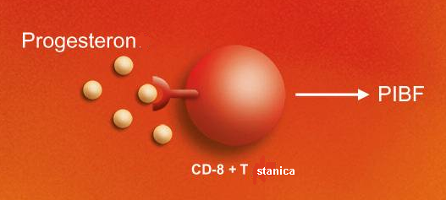
Veza između endokrinog i imunološkog sustava^{1,2}
Progesteronom potaknuti T limfociti (CD8 +) stvaraju progesteronom induciran blokirajući faktor (PIBF), imunomodulatorni protein
Receptori se stvaraju kao odgovor na fetalne Ag
Szekeres-Bartho & Wegmann J Reprod Immunol 1996; 31: 81-95.
Szekeres-Bartho Intern Rev Immunol 2002; 21: 471-495.
Notes:
7
In a normally progressing pregnancy, progesterone binds to lymphocytes (CD8+ cells) that express receptors in response to foetal antigens. Progesterone binding induces lymphocytes to generate progesterone-induced blocking factor (PIBF). Visoki afinitet za Prog A receptore, veći potencijal u stvaranju endotelne sintetaze dušičnog oksida, otpuštanju duš.oksida a time poboljšava endotelnu vakularizaciju. Obnavlja normalnu koncentraciju PIBF u T limfocitima i stanicama endometrija, što vodi povoljnoj imunološkoj okolini za implantaciju!

Slide 8
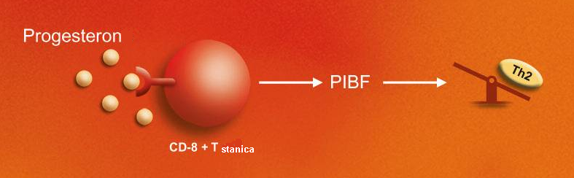
Veza između endokrinog i imunološkog sustava^{1,2}
Progesteron – aktivator T-helper (Th2) odgovora, izaziva produkciju citokina prema imunoprotektivnom, Th2 stanju proizvodnju NO – povoljno djeluje na protok krvi i opskrbu s O₂
Szekeres-Bartho & Wegmann J Reprod Immunol 1996; 31: 81-95.
Szekeres-Bartho Intern Rev Immunol 2002; 21: 471-495.
Notes:
8
PIBF shifts the cytokine production toward an immunoprotective T-helper (Th)2 state.
We tested the effect of this protein on cytokine production by mitogen-activated lymphocytes. Spleen cells from Balb/c mice were incubated with Con A in the presence or absence of PIBF. Supernatants from the activated cells were collected and the concentrations of IL-3, IL-4, IL-10 and IFN gamma were determined by ELISA. In supernatants from spleen cells activated in the presence of PIBF the concentration of IFN gamma was not substantially different from controls however, the same spleen cells produced significantly more IL-10, IL-3 and IL-4 than those cultured without the progesterone-induced protein. When CD4+ and CD8+ enriched cell suspensions were used as producers of the cytokines it was found that both populations reacted with an equally increased production of IL-3, IL-4 and IL-10 in the presence of PIBF. Although cytokine-producing Th cells can be identified within the CD4+ population, the present findings suggest that involvement of CD8+ cells in altered cytokine production cannot be excluded. These data indicate that the PIBF affects the Th1/Th2 balance, and via altered cytokine ratios it contributes to decreased cell-mediated responses during pregnancy.

Slide 9
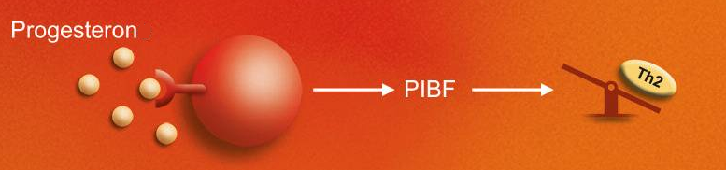
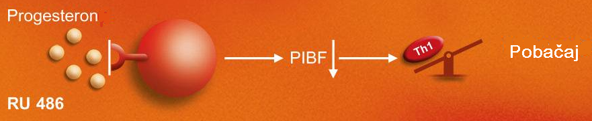
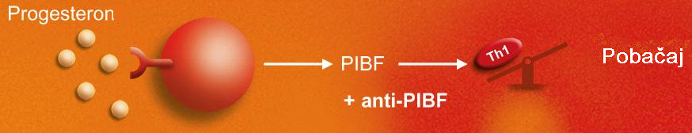
Veza između endokrinog i imunološkog sustava^{1,2}
Ako nema Prog, nema ga dovoljno, ako su receptori pokriveni, ili se pojave At za PIBF, ravnoteža prema štetnom odgovoru imunih stanica – prema Th1
Szekeres-Bartho & Wegmann J Reprod Immunol 1996; 31: 81-95.
Szekeres-Bartho Intern Rev Immunol 2002; 21: 471-495.
Notes:
9
Conversely, the Th1 response (harmful immune cell response) is down-regulated. Therefore, PIBF production creates a protective immune environment. The presence of sufficient progesterone is crucial for a successful pregnancy. If progesterone is not able to stimulate the lymphocytes to produce PIBF, the balance shifts towards a harmful Th1 response and increases the risk of miscarriage. The effect is similar if PIBF is blocked by anti-PIBF antibodies.

Slide 10
Moguće razaranje embrija učinkom antitijela^{1,2}
Alogenska reakcija, simetrična (citotokisčna) At vežu se na fetalne Ag
Abortivne promjene
Simetrična antitijela
• Veza
• Funkcije efektora
Aktivacija komplementa Citotoksičnost
Fagocitoza
Th1
TNFα
IFNγ
IL-2
IL-12
IL-18
Th2
IL-3
IL-4
IL-5
IL-6
IL-10
IL-13
Decidualna aktivnost NK ++
Konverzija NK stanica u limfokin aktivirane killer (LAK) stanice pomoću IL-2 i TNFα
citokini
Embriotoksična At,
Kaskada komplementa, proinflamatorna reakcija
Prevladava Th1 odgovor
Szekeres-Bartho & Wegmann J Reprod Immunol 1996; 31: 81-95.
Szekeres-Bartho Intern Rev Immunol 2002; 21: 471-495.
Notes:
10
3 pathways are involved in antibody-mediated embryo destruction:
Symmetric (cytotoxic) antibodies bind with the foetal antigens. This activates a complement cascade resulting in cytotoxic and phagocytic reactions, eventually causing destruction of the foetus.
The Th1 response dominates: tumour necrosis factor (TNF)α, interferon (IFN)γ, interleukin (IL)-2, IL-12, IL-18
Release of Th1 cytokines TNFα and IL-2 convert the natural killer (NK) cells into lymphokine activated killer (LAK) cells.
TNF: tumour necrosis factor
IFN: interferon
IL: interleukin
NK: natural killer
LAK: lymphokine activated killer

Slide 11
Embrioprotektivna imunomodulacija^{1,2}
Protektivna imunomodulacija
Asimetrična antitijela
• Veza s Ag slaba – blokiraju Ag
• Nema efektorskih funkcija
Nema komplementa
Nema citotoksičnosti
Nema fagocitoze
Th1
TNFα
IFNγ
IL-2
IL-12
IL-18
Th2
IL-3
IL-4
IL-5
IL-6
IL-10
IL-13
Decidualna aktivnost NK stanica je umanjena i nema konverzije u LAK
citokini
Antiinflamatorna reakcija
Prevladava Th2 odgovor
Szekeres-Bartho & Wegmann J Reprod Immunol 1996; 31: 81-95.
Szekeres-Bartho Intern Rev Immunol 2002; 21: 471-495.
Notes:
11
3 Pathways are also involved in embryo-protective immunomodulation:
The antibodies are asymmetric and therefore do not bind perfectly with the antigens. Instead, they block the antigens without subsequent activation of the complement cascade and cytotoxic and phagocytic reactions.
The protective Th2 response dominates, resulting in activation of protective cytokines and suppression of the harmful Th1 response.
There is no release of TNFα and IL-2. Therefore, the NK cell activity diminishes and there is no conversion of NK cells to embryotoxic LAK cells.
TNF: tumour necrosis factor
IFN: interferon
IL: interleukin
NK: natural killer
LAK: lymphokine activated killer

Slide 12
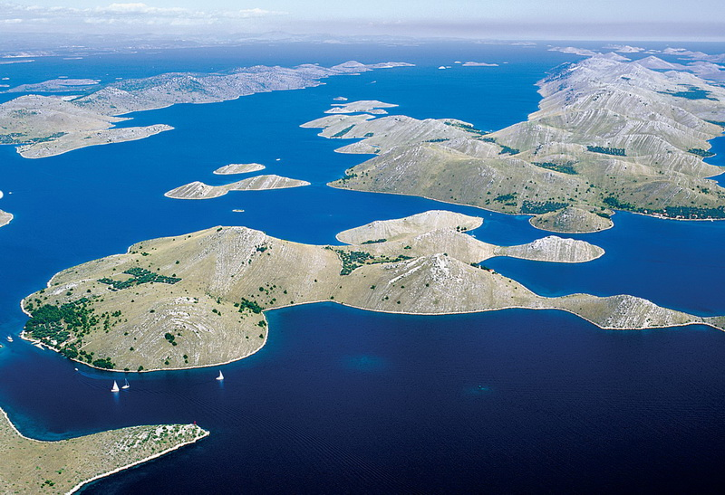
P-receptori u limfocitima trudnica¹
5
4.5
4
3.5
3
Prog-receptor pozitivne stanice (%)
2.5
2
1.5
1
0.5
0
Izvan trudnoće
Normalna trudnoća
Pobačaj
1. Szekeres-Barthó J. Cell Immunol 1990; 125:273.
Notes:
12
The chart shows the percentage of P-receptor positive cells in 3 groups of patients.
The green bar represents a healthy pregnant population and shows a 4-fold increase in P- receptor positive cells compared to the non-pregnant and aborter groups. In fact, the percentage of P-receptor positive cells is nearly the same in the non-pregnant group as it is in the aborter group. In other words, women who abort are incapable of increasing the number of P-receptors, unlike those with successful pregnancies.
This study demonstrates the importance of the P-receptor in the maintenance of a viable pregnancy.

Slide 13
Blokada P-receptora inhibira proizvodnju PIBF-a¹
90
80
70
60
50
PIBF pozitivne stanice (%)
40
30
* p < 0,01
20
*
10
0
Početna vrijednost
2-i dan nakon mifepristona
(RU 486)
N= 21
1. Salomon et alt. J Mat-Fet and Neo 2005; 17(5).
Notes:
Women requesting early social termination of pregnancy, in a 3-month period, were included. A first blood sample was taken before oral administration of 600 mg of mifepristone and a second sample was taken 2 days later. Termination of pregnancy was successful and complete in all cases. In 17 out of 21 women, the percentage of PIBF positive lymphocytes decreased after anti-progesterone administration. The percentage of PIBF-expressing lymphocytes significantly decreased from 52.8%+/-21.6% (day 0) to 39.8%+/-18.2% by day 2 (p=0.001).

Slide 14
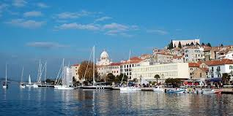
Nedostatak PIBF inhibira stvaranje asimetričnih antitijela¹
60
50
40
30
Asimetrična At (% od ukupnog)
*
20
*
10
* p =0,01
0
Zdrava trudnoća
Anti-PIBF
RU 486
1. Kelemen K et al. Cell Immunol 1996; 167: 129-134.
Notes:
14
In this slide, we see the percentage of asymmetric (protective) antibodies in 3 groups.
First the in vitro samples of peripheral blood of the (healthy) pregnant control group, represented by the orange bar. Next, samples of the same group after incubation with anti-PIBF, represented by the yellow bar. And finally, samples which were treated with RU 486, represented by the green bar.
The percentage of protective asymmetric antibodies is very high in the control samples. In the samples with anti-PIBF, the percentage of asymmetric antibodies is a quarter of that of the control group. The percentage of asymmetric antibodies is even lower in the samples that were incubated with RU 486.
This in vitro experiment shows that a lack of PIBF and/or P-receptor blockade reduce the formation of embryo-protective asymmetric antibodies – thus increasing the risk of abortion.

Slide 15
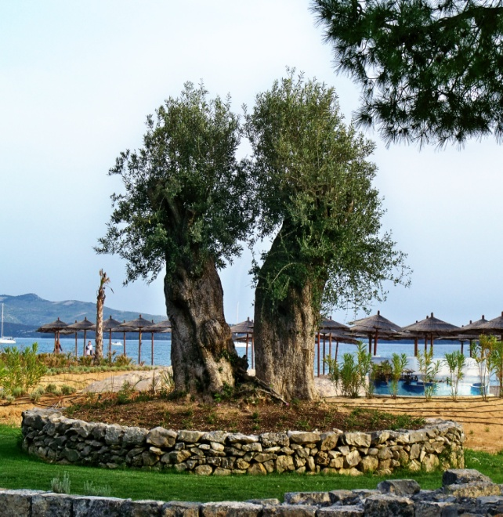
Djelovanje didrogesterona na stvaranje PIBF-a¹
60
50
40
PIBF pozitivne stanice (%)
30
20
10
0
0
15
3
6
12
25
50
100
Koncentracije didrogesterona µg/ml
1. Szekeres-Barthó J. Gynecological Endocrinology 2001; 15 (S5): 43.
Notes:
15
Having established that PIBF induction is the key to embryo survival and successful pregnancy, let us look at the pre-clinical and clinical evidence that supports it. The effect of Duphaston® on PIBF induction is illustrated in this chart. We can clearly see a progressive increase in PIBF positive cells with increasing concentrations of Duphaston®.

Slide 16
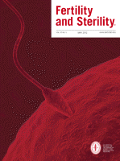
Didrogesteron u MPO
A Ganesh, R Mukherjee, N Chakravorty, S Goswami, B Chakravarty, K Chaudhury
Comparison of oral dydrogestrone with progesterone gel and micronized progesterone for luteal support in 1,373 women undergoing in vitro fertilization: a randomized clinical study Fertil Steril 2011;95:1961–5.
School of Medical Science and Technology, Indian Institute of Technology, Kharagpur; and Institute of Reproductive Medicine, Salt Lake, Kolkata, West Bengal, India
Objective: To compare the efﬁcacy of oral dydrogesterone with that of micronized vaginal P gel and micronized P capsule for luteal supplementation.
Design: Prospective, randomized , single-blinded and comparative clinical study.
Result(s): The overall pregnancy rate and miscarriage rate were comparable among the three groups.
Conclusion(s): Oral dydrogesterone seems to be a promising drug for luteal support in woman undergoing IVF.
Notes:
Više studija dokazuju najpogodniji i najučinkovitiji vag.put primjene. Vag.primjena je rutina u većini centara, premda se brojne žene žale na iritaciju i iscjedak. Dob 23-42 god,, svježi IVF, indikacije: tubarni,muški,idiopatski,endometrioza, poremećaji ovulacije. Sve eutiroidne i uredan PRL. Granični FSH 12 IJ/L, adenomioza isključene. Protokol: agonist/dan + rFSH. Ovisno o spermiogramu – ivf ili icsi, ET max 3 embrija, rani ET. Skupina A didrog.2x10mg/dan, skupina B 90 mg vag.gel/dan, skupina c 3x200 mg/dan vag.kapsule. CL supp do 12 tj trudnoće. Klin.trudnoća = KČS na UZV 7 tj od ET. Skupine skorirane 1-5 (po 1 za: >37 god,FSH >9-12, adhezije u zdjelici, poremećaj oblika i veličine endometrija, AFC <6, BMI>25 i trajanje steril.>7 god). Grade 0 najbolji, grade II najlošija prognoza.

Slide 17
Dob 23-42 god,, svježi IVF
indikacije: tubarni,muški,idiopatski,endometrioza, poremećaji ovulacije.
Sve eutiroidne i uredan PRL, adenomioza isključene.
Protokol: agonist/dan + rFSH. Ovisno o spermiogramu – ivf ili icsi, ET max 3 embrija, rani ET.
Skupina A didrog.2x10mg/dan, skupina B 90 mg vag.gel/dan, skupina c 3x200 mg/dan vag.kapsule. CL supp do 12 tj trudnoće.
Klin.trudnoća = KES na UZV 7 tj od ET.
Skupine skorirane 1-5 (po 1 za: >37 god, FSH >9-12 IJ/L, adhezije u zdjelici, poremećaj oblika i veličine endometrija, AFC <6, BMI>25 i trajanje neplodnosti >7 god).
Grade 0 najbolji, grade II najlošija prognoza.

Slide 18
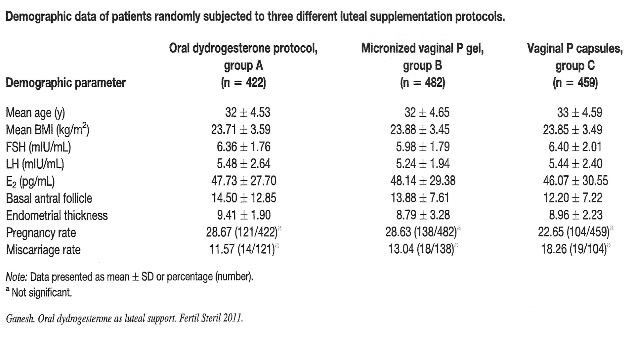

Slide 19
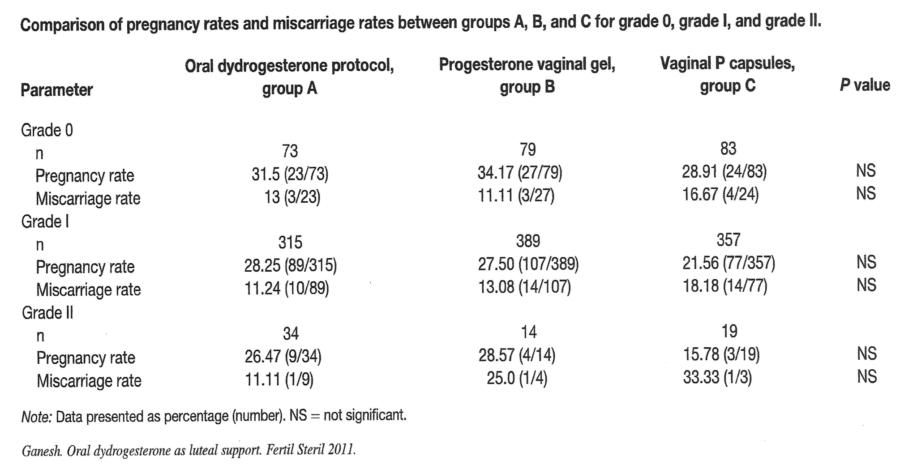
Notes:
Grade 0 = score 0, Grade I = score 1-3, Grade II = score 3-5. povoljni:nepovoljni:jako nepovoljni

Slide 20
Chakravarty BN i sur. Oral dydrogesterone vs intravaginal micronised progesterone as luteal support in assisted reproductive technology (ART) cycles: Results of a randomised study
Journal of Steroid Bichemistry & Molecular biology 97:2005;416-20.
PRS, N=430, standardizirane u 2 skupine:
Vaginalno mikronizirani Prog 600 mg/dan u 3 doze (n=351)
Oralno didrogesteron 2x10 mg/dan (n=79)
Long agonist + rFSH, IVF ili ISCI, ET 40-44 h nakon inseminacije
Porodi: vag.Prog = 23%, Ab. Spont. 8,3%
Porodi: oralno ddg = 24%, Ab. Spont. 7,6% NS
Značajno više (p<0,05) zadovoljno podnošenjem terapije ddg

Slide 21
Cochrane 2011. 69 studija, 16.327 ispitanica
hCG vs. placebo, značajno PR s hCG, + oHSS
Prog vs. hCG, NS razlika u PR
Prog + E, NS razlika samo Prog
Prog + GnRH ag, NS razlika samo Prog
Im. Prog PR od oralno/vag/rekt Prog, ali NS
Vag Prog, najkorišteniji u EU (Aboulghar 2008.)
Vaggel Prog, NS u visokoj ili niskoj dozi
Nepoznato: duljina trajanja primjene

Slide 22
Cochrane 2011.
Pregled dokazuje pozitivan učinak u korist primjene Prog u CL supp, u korist oralnog iznad mikroniziranog Prog
Učinak nije statistički značajan !

Slide 23
istraživanje
Prospektivna, randomizirana studija 3 lijeka s istim učinkom – podrška ŽT
Etička povjerenstva KBC Zg & MEF Zg
KBC Klinika za ženske bolesti i porode, Petrova 13. i Poliklinika “IVF”, Voćarska14.
Obrađeno 191 ispitanica
Preliminarni rezultati, istraživanje u tijeku – N !
Cilj : učinkovitost, sigurnost, zadovoljstvo, (lokalne) nuspojave

Slide 24
istraživanje
IX/2012. – danas
Psihički zdrave
18 – 38 godina
Indikacije i IVF postupak prema “Smjernicama…” i Zakonu o MPO
Očuvane rezerve jajnika, uredni hormonski status (npr. TSH< 3mJ/L, uredna anatomija, BMI < 25 kg/m².
Otpalo je 21 pac. (rizik oHSS, slabi odgovor, nekvalitetne oocite/zametci…)

Slide 25
Study - design
DDG N = 67
Vag. Prog gel N = 61
Vag. Prog kapsule N = 63
Od dana oduzimanja oocita, do 12-og tj
Standardni, stimulirani, svježi IVF/ET
Trudnoća definirana s βHCG, klinička UZV embrionalna SA

Slide 26
Bazalne demografske osobine u 191 pacijentice (SVE n.s.)
didrogesteron gel kapsule
n=67 n=61 n=63
_______________________________________________________________________________________________________
dob (g) 34,3±4,1 35,1±3,5 34,1±3,8
indeks tjelesne mase (kg/m2) 25,4±3,4 24,9±3,7 25,8±3,6
primarna neplodnost(%) 50 (74,6%) 48 (78,6%) 51 (80,9%)
trajanje neplodnosti
(godina) 4,5±1,3 4,2±1,0 3,8± 1,3
uzrok neplodnosti
(broj i %):
- jajovodi 16 (23,8%) 17(27,8%) 18 (28,5%)
- muški 24 (35,8%) 20 (32,8%) 20 (31,7%)
- endometrioza 6 (8,9%) 5 (8,1%) 5 (7,9%)
- idiopatska 11 (16,4%) 9 (14,7%) 9 (14,2%)
- udruženi 10 (14,9%) 10 (16,3%) 11 (17,4%)
prvi IVF (%) 28 (41,8%) 31 (50,8%) 30 (47,6%)
FSH (IU/L) 6,8±2,2 7,1±2,1 6,9±2,4
AFC (broj) 13,8±8,4 14,2±7,6 14,5±6,8
AMH (pmol/L)** 15,6±5,5 14,9±6,1 15,5±6,3
* AMH je određen u 30-40% ispitanica svake skupine

Slide 27
Osobine IVF/ICSI postupaka
DDG gel kapsule
n=67 n=61 n=63
uk.doza FSH(IU) 1840±212 1750±185 1965±224
trajanje stim.(dana) 9,7±1,4 9,4±2,1 9,5±1,7
ICSI (%) 71,6% 67,2% 69,8%
endometrij (mm) 9,3±1,5 9,2±2,6 8,9±3,1
endomet.≤8mm(%) 5,9% 3,3% 4,7%
oocita (br.) 7,1±3,1 7,5±2,8 6,9±4,1
MII oocita (%) 69,5% 70,8% 71,3%
embrija (br.) 4,7±2,6 4,5±1,9 4,4±1,8
embrija u ET (br.) 1,7 1,8 1,7
ET blastocista 47 (70,1%) 40 (65,6%) 44 (69,8%)
zamrzavanje (%) 31,3% 32,7% 28,6%

Slide 28
Ishod IVF/ICSI-ja
didrogesteron gel kapsule
n=67 n=61 n=63
kliničkih trudnoća
po ET n(%) 30 (44,7%) 25 (40,9%) 28 (44,4%)
spontanih
pobačaja n(%) 4 (13,3%) 3 (12%) 3 (10,7%)
višeplodnih
trudnoća n(%) 4 (13,3%) 4 (16%) 5 (17,8%)
OHSS (sredni
i teški) n(%) 2 (2,9%) 1 (1,6%) 1 (1,5%)
Krvarenje u
lutealanoj fazi
n(%) 11 (16,4%) 11 (18,0%) 13 (20,6%)

Slide 29
Zadovoljstvo korisnica s lijekom
Prosječna ocjena ( 0 – 10) DDG: 8,4 PVG: 9,1 PVK: 8,1
Postotak vrlo zadovoljnih (n.s.) DDG 86%, PVG 82 %, PVK 77%
Od 28 ponovnih korisnica, 92% ocijenilo DDG boljim nego prethodni lijekovi

Slide 30
Nuspojave – nezadovoljstva
nuspojave DDG PVG PVK
n=67 n=61 n=63
mučnine B (16,5%) - -
nesvjestice/
vrtoglavice - - -
napetost dojki B (16,5%) B (10,2%) -
vag. iscjedak - S (51%) J (83%)
iritacija - B (29,5%) S (39,7%)
kuglasto
nakupljanje - J (68,8%) S (55,5%)
nemoguć
spolni život - S (57%) S (50,5%)
stupanj izraženosti: B (blago), S (srednje), J (jako) izražene nuspojave i/ili nezadovoljstvo

Slide 31
Oko sigurnosti ispitivanih lijekova
nije opaženo nuspojava koje bi se mogle dokazati standardnim laboratorijskim pretragama, nisu postavljene sumnje niti dijagnoze nove bolesti, kao što nije opaženo pogoršanje ranije bolesti kod ispitanica
niti u jednoj ispitivanoj skupini nije bilo odustajanja od terapije

Slide 32
Rezultatima (44.7% kliničkih trudnoća po ET) koji su vrlo slični objavljenim u literaturi, dokazali smo visoku učinkovitost didrogesterona na endometrij, te da je usporediv s registriranim preparatima za podršku žutom tijelu
Učestalost spontanih pobačaja, višeplodnih trudnoća i izostanak ektopičnih trudnoća, bili su podjednaki za didrogesteron i dva uspoređena lijeka i nisu se značajno razlikovali, što je jednako objavljenim u literaturi

Slide 33
približno jednako i visoko zadovoljstvo za svaki od 3 istraživana lijeka, uz minimalnu prednost didrogesterona zbog zanemarivih nuspojava, ali i povoljnijeg načina korištenja (peroralno)

